Slide 1
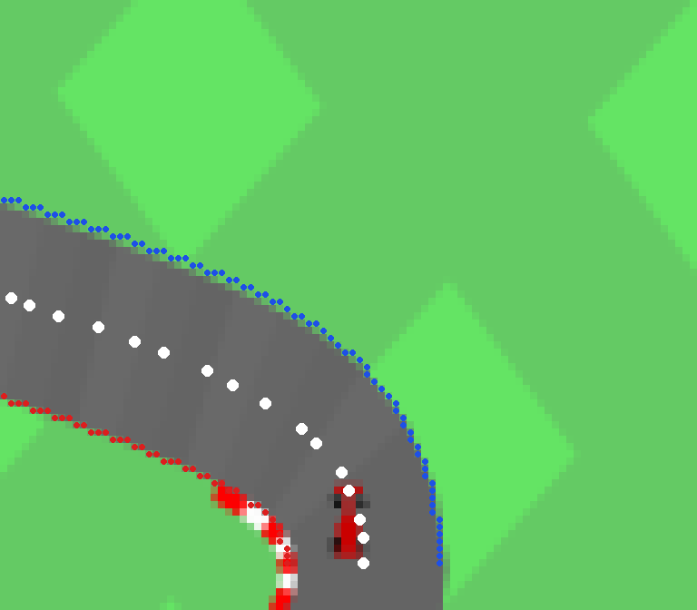
Autonomer Rennwagen
WAHLFACH AUTONOMES FAHREN · DHBW
Modulare Pipeline für Gymnasium CarRacing-v3: Spurerkennung, Pfadplanung, Quer- und Längsregelung
Daniel Bensch · Moritz Köhler
30.11.2026
Kamerabild mit erkannten Rändern (rot/blau) und Mittellinie (weiß)
Notes:
Wir stellen unsere Pipeline für den autonomen Rennwagen vor: Spurerkennung und Pfadplanung (Moritz), Quer- und Längsregelung (Daniel). Das Bild rechts ist ein echtes Kamerabild der Simulation mit dem, was die Pipeline daraus erkennt.

Slide 2
926,5 Punkte über 50 neue Seeds
926,5
50 / 50
0
3,4 ms
Ø Score über 50 Test-Seeds
Runden beendet
Schritte neben der Strecke
pro Schritt (Budget 20 ms)
Notes:
Vorweg das Ergebnis: Auf 50 Seeds, die wir beim Abstimmen nie benutzt haben, fährt das Auto im Schnitt 926,5 Punkte, jede Runde wird beendet und kein Schritt liegt neben der Strecke. Die ganze Pipeline braucht im Median 3,4 ms pro Simulationsschritt. Zum Vergleich die Referenzen aus der Projektbeschreibung: Minimallösung etwa 400, KI-Lösung über 900, stark optimiert bis 950.

Slide 3








Pipeline: vom Kamerabild zur Aktion
Kamerabild
Spurerkennung
Pfadplanung
geometry.py
Regler
96 × 96 RGB, 50 Bilder pro Sekunde
Randpunkte links und rechts (Pixel)
Mittellinie als Punktliste (Pixel)
Pixel → Einheiten im Fahrzeugsystem
Lenkwinkel (rad), Gas, Bremse
Nur numpy
Bildverarbeitung und Regelung ohne OpenCV, das dient nur zum Debuggen
Einzeln testbar
Jedes Modul hat ein Test-Skript, ein Benchmark bewertet über 50 Seeds
Physikalische Einheiten
Die Regler rechnen nicht in Pixeln, Parameter haben eine Bedeutung
Notes:
Die Pipeline läuft in jedem Simulationsschritt einmal durch. Wichtig ist der Übergang in der Mitte: Spurerkennung und Pfadplanung arbeiten in Pixeln, geometry.py rechnet den Pfad in Fahrzeugkoordinaten in Simulationseinheiten um. Beide Regler arbeiten nur noch mit diesen Einheiten. In der Pipeline nutzen wir ausschließlich numpy.

Slide 4
Spurerkennung und Pfadplanung
1
Straßenmaske
Pixel mit einem Farbkanal über 145 sind Gras oder Curbs, der Rest ist Straße
2
Kanten
1D-Faltung mit [−1, 2, −1] in x- und y-Richtung
3
Zuordnung
Startpunkte links und rechts vom Auto, dann Kontur Pixel für Pixel verfolgen, auch durch Kehren
4
Mittellinie
Jeder 5. Punkt des äußeren Rands mit dem nächsten Punkt innen gemittelt
Rot/Blau: erkannte Ränder · Weiß: geplante Mittellinie
Notes:
Moritz: Die Spurerkennung baut zuerst eine Straßenmaske: Gras und Curbs sind hell oder farbig, die Straße grau. Kanten finden wir mit einer einfachen 1D-Faltung in beide Richtungen. Von zwei Startpunkten links und rechts des Autos verfolgen wir die Kontur Pixel für Pixel, das funktioniert auch in Kehren. Die Pfadplanung bildet daraus die Mittellinie. Getestet haben wir auch Grünmasken und andere Farbgewichtungen, die Bilder liegen in data/laneDetection.

Slide 5
Erst messen, dann regeln
Warum das wichtig ist
Winkel und Krümmungen in Pixeln wären um den Faktor 1,25 verzerrt
In der ersten Sekunde stimmt der Maßstab nicht, der Zoom wird herausgerechnet
Die Grenzwerte begründen die Reglerparameter, z. B. Querbeschleunigung 220 ≈ Haftgrenze
1,56 / 1,94
0,6 → 16,2
44 E/s²
px pro Einheit quer / längs
Kamerazoom in der 1. Sekunde
Beschleunigung bei Vollgas
219 E/s²
100 E/s
±0,4 rad
Haftgrenze beim Bremsen und in Kurven
Höchsttempo (Box2D-Grenze)
Lenkanschlag, Aktion = Radwinkel
Blau: Kamera · Rot: Auto, gemessen mit kurzen Testfahrten
Notes:
Bevor wir geregelt haben, haben wir Kamera und Auto vermessen. Das Bild ist quer und längs unterschiedlich skaliert, deshalb rechnen die Regler in Simulationseinheiten. Die Fahrzeuggrenzen haben wir mit kurzen Testfahrten gemessen: Vollgas bringt nur 44 Einheiten/s², die Reifen halten 219, und Box2D begrenzt das Tempo auf 100 Einheiten/s. Diese Zahlen tauchen später als Parameter wieder auf.

Slide 6
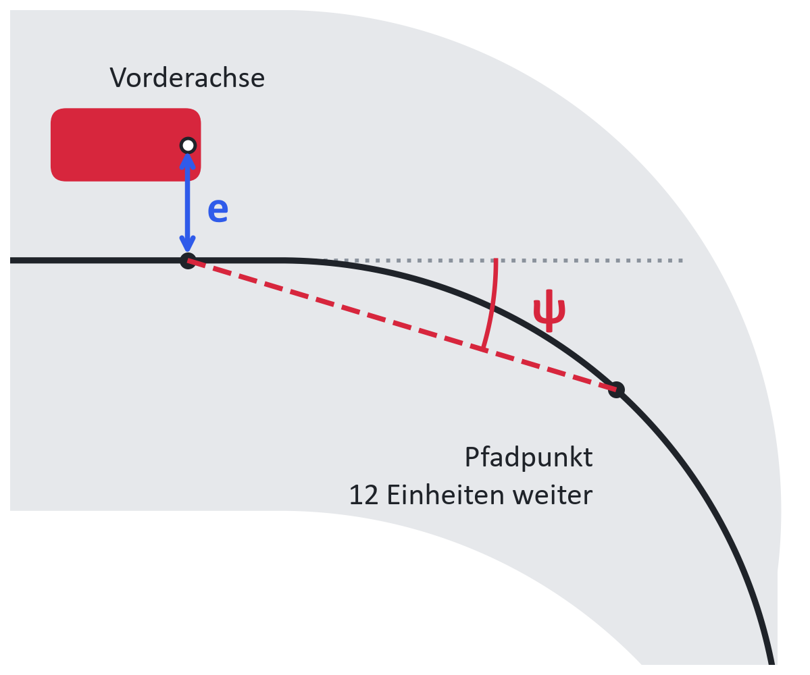



Querregelung: erweiterter Stanley
δ = k_ψ·ψ + arctan(k·e / (k_soft + v)) + k_d·dψ/dt
Kurswinkel über eine Sehne
Richtung zum Punkt 12 Einheiten voraus statt Tangente glättet das Pixelrauschen: 925 statt 380,8 Punkte
k_ψ = L / (L + v · τ)
Kurswinkel nie schneller als in τ = 0,1 s ausregeln, beim Anfahren volle Verstärkung
D-Anteil mit Tiefpass
Dämpft das Gieren, filtert das Springen des Pfads heraus (0,1 s)
Notes:
Daniel: Als Querregler nutzen wir Stanley an der Vorderachse mit drei Erweiterungen. Erstens messen wir den Kurswinkel über eine Sehne von 12 Einheiten statt über die Tangente. Die Tangente aus Pixelpunkten rauscht so stark, dass der klassische Stanley nur 380 Punkte schafft. Zweitens sinkt die Kurswinkel-Verstärkung mit dem Tempo, dazu gleich mehr. Drittens ein D-Anteil wie beim PID, mit Tiefpass. Pure Pursuit haben wir auch umgesetzt und verglichen, Ergebnis kommt bei den Vergleichen.

Slide 7
Wackeln: Zittern um 81 % gesenkt
−81 %
Gierzittern auf Geraden
0,48 → 0,09 rad/s
−79 %
Lenkänderung pro Bild
0,026 → 0,005 rad
+1,0
Punkte im Ø Score
925,5 → 926,5
Ursache: Der Pfad springt um Bruchteile eines Pixels, der D-Anteil verstärkte das, und k_ψ = 1 regelt bei 80 E/s schneller nach, als Kamera und Lenkmotor reagieren
Notes:
Das Auto hat auf Geraden sichtbar gezittert. Mit festgehaltener Lenkung giert es überhaupt nicht, die Ursache lag also im Regelkreis. Der Pfad springt von Bild zu Bild leicht, der ungefilterte D-Anteil hat das verstärkt, und der klassische Stanley regelt bei hohem Tempo schneller, als Kamera und Lenkmotor reagieren. Ein Polynom-Fit, ein Tiefpass auf die Lenkung und eine Lenkratenbegrenzung haben nicht geholfen. Geholfen hat: Verstärkung mit dem Tempo senken und den D-Anteil filtern. Grau ist vorher, rot jetzt, auf derselben Geraden.

Slide 8



Längsregelung: Tempo aus Physik
Kurventempo
v = √(a_q / κ) mit a_q = 220 E/s², also an der Haftgrenze
Bremsweg und Sicht
Rechtzeitig vor der Kurve bremsen, auch vor dem Ende des sichtbaren Pfads
PID auf Beschleunigung
Ausgang in E/s², über gemessene Kennwerte in Gas oder Bremse umgerechnet
Kammscher Kreis
Weniger Gas beim Lenken, ohne nur Ø 80 Punkte
Notes:
Die Zielgeschwindigkeit kommt aus der Physik: In einer Kurve mit Krümmung kappa darf das Auto höchstens Wurzel aus a_q durch kappa fahren, a_q liegt an der gemessenen Haftgrenze. Dazu kommt der Bremsweg bis zur Kurve und bis zum Ende des sichtbaren Pfads, hinter dem eine Kehre kommen kann. Der PID regelt eine Soll-Beschleunigung, die wir über die gemessenen Kennwerte in Gas oder Bremse umrechnen. Beim Lenken begrenzt der Kammsche Kreis das Gas, sonst brechen die Hinterräder aus. Im Diagramm sieht man: Auf Geraden ist der Motor der Engpass, das Auto erreicht das Ziel von 100 nicht.

Slide 9
Vergleiche der Varianten
U-Turn-Test, 28 Seeds mit Kehren
Variante | Ø Score | Offroad
Final | 916,6 | 0
Pure Pursuit | 895,7 | 603
a_q = 240 | 475,2 | 7927
Pure Pursuit ist auf normalen Strecken 0,2 Punkte schneller, kommt aber in Kehren von der Strecke ab.
a_q = 240 ging nur, solange der Pfad in Kehren kurz war. Mit längerem Pfad drehte sich das Auto.
Notes:
Abgestimmt haben wir auf den Seeds 0 bis 23, bewertet auf 1000 bis 1049. Pure Pursuit war auf normalen Strecken minimal schneller, im U-Turn-Test mit 28 scharfen Kehren kam es aber 603 Schritte von der Strecke ab. Deshalb bleibt nur Stanley im Code. Ein kleineres Krümmungsfenster von ±4 Punkten kostet 2,5 Punkte und in den Kehren eine Runde. Die Querbeschleunigung 240 sah zuerst besser aus, war aber nur durch Zufall stabil: Die alte Mittellinie war in Kehren kurz und hat das Auto über die Sichtweite abgebremst.

Slide 10
Grenzen und Ausblick
Grenzen
Pfad ist die Mittellinie, keine Ideallinie
Mit --domain_randomize nicht getestet
Auf Geraden begrenzt der Motor, nicht der Regler
Ausblick
Ideallinie mit minimaler Krümmung im sichtbaren Bereich (scipy, < 1 ms)
Globale Karte aus dem ersten, herausgezoomten Bild
MPC nur mit numpy/scipy möglich, Nutzen ohne Ideallinie gering
970 bräuchte Ø 175 E/s, Box2D erlaubt höchstens 100 E/s
Notes:
Wo ist die Grenze? Box2D begrenzt das Tempo auf 100 Einheiten pro Sekunde. Selbst wenn das Auto vom ersten Bild an immer 100 fahren würde, wären im Schnitt nur 947,6 Punkte möglich. Für 970 bräuchte man im Schnitt 175. Realistisch ist mit einer Ideallinie etwa 932, das ist unser nächster Schritt. Ein MPC mit CasADi oder acados ist nicht erlaubt, und ohne Ideallinie würde er kaum Zeit gewinnen.

Slide 11
Danke! Fragen?
926,5
916,6
−81 %
Ø Score über 50 neue Seeds
Ø Score in 28 Kehren-Seeds
Zittern auf Geraden
Code und Doku: README.md, Abschnitte 6–9 · Messwerte: Abschnitt 9
Notes:
Zusammengefasst: 926,5 Punkte im Schnitt, auch in Kehren stabil, und das Zittern ist weg. Details und alle Messwerte stehen im README.

Slide 12
Anhang: Parameter
Querregelung
Längsregelung
Parameter | Wert | Bedeutung
gain k | 1,0 | Gewicht der Querabweichung
softening | 1,0 E/s | Begrenzt Verstärkung beim Anfahren
heading_time τ | 0,1 s | Kürzeste Ausregelzeit für ψ
damping k_d | 0,02 s | D-Anteil auf ψ
damping_filter | 0,1 s | Tiefpass auf den D-Anteil
preview | 12 E | Sehnenlänge für ψ
Parameter | Wert | Bedeutung
kp, ki, kd | 8 / 1 / 0,05 | PID auf Soll-Beschleunigung
max/min_speed | 100 / 30 E/s | Grenzen der Zielgeschwindigkeit
lateral_accel | 220 E/s² | Querbeschleunigung ≈ Haftgrenze
brake_accel | 150 E/s² | Eingeplante Verzögerung
curvature_window | 8 | Punkte je Seite für κ
max_brake | 0,7 | Darüber blockieren die Räder
Notes:
Backup für die Fragenrunde: alle Reglerparameter mit Einheit und Bedeutung.

Slide 13
Anhang: Laufzeit und Varianten
Laufzeit pro Schritt (ms)
Gegen das Wackeln getestet (Seeds 0–23)
Modul | p50 | p95 | p99
Spurerkennung | 1,34 | 2,42 | 3,29
Pfadplanung | 1,33 | 2,57 | 3,36
Querregelung | 0,38 | 0,67 | 0,94
Längsregelung | 0,32 | 0,63 | 0,89
Gesamt | 3,41 | 6,10 | 7,62
Variante | Score | Zittern
Vorher | 925,0 | 0,48
Polynom-Fit über den Pfad | 924,9 | unverändert
D-Filter + Tiefpass Lenkung | 921,3 | 0,36
D-Filter + Lenkrate ≤ 2 rad/s | 834,3 | 0,36
Nur D-Filter | 924,8 | 0,33
D-Filter + k_ψ = 0,25 fest | 835,2 | 0,16
Final (τ = 0,1 s + Filter) | 926,1 | 0,09
Budget bei 50 FPS: 20 ms. Gemessen über die Seeds 1000–1049, 8 Prozesse parallel.
Zittern = Gierrate ab ~4,5 Hz auf Geraden (rad/s)
Notes:
Backup: Laufzeit pro Modul und die Varianten, die wir gegen das Wackeln getestet haben.

